Slide 1
ПУТЕШЕСТВИЕ В ЧИСЛЯНДИЮ

Slide 2
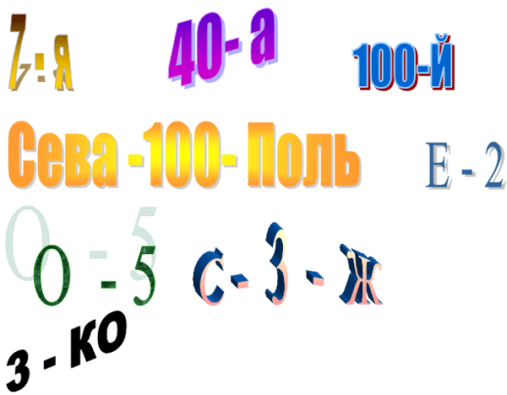

Slide 3
ВОЛШЕБНЫЙ ЛЕС

Slide 4
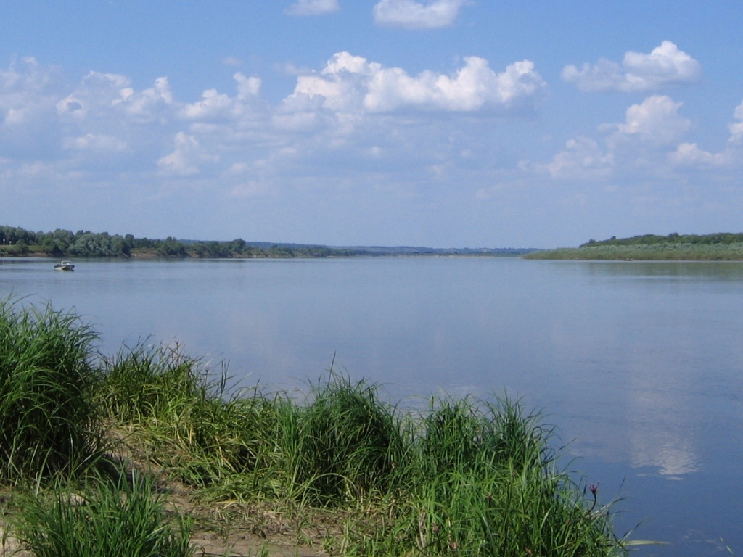
РЕКА ЗНАКОВ И ЧИСЕЛ

Slide 5
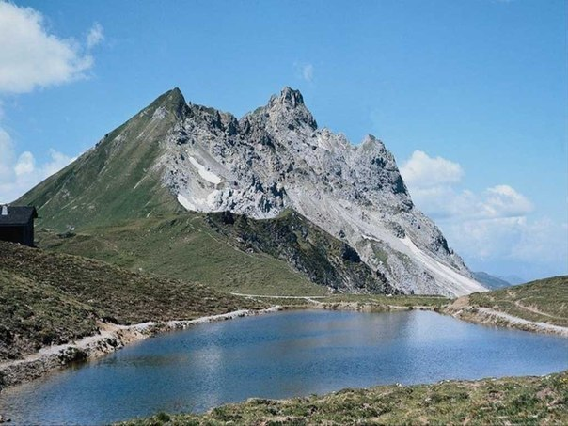
ГОРЫ МАТЕМАТИКИ И ГРАММАТИКИ

Slide 6
ДОЛИНА ПРОБ И ОШИБОК

Slide 7
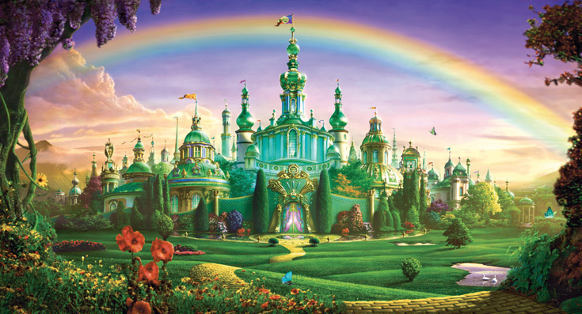
ЧИСЛЯНДИЯ

Slide 8
1
2
3
-17
-10
5
0
-10
-17
0
5
0
5
--10
-17

Slide 9
План-карта ученика (цы) 6 класса ____________________________ Темы: 1. "Имя числительное" 2. " Сложение отрицательных чисел» Цель: проверить и обобщить пройденный материал об именах числительных, закрепить навыки сложения отрицательных чисел; преодолев препятствия, попасть в страну Числяндию.
Названия станций | Заработанные баллы
Волшебный лес | Русский язык - Математика-
Долина Проб и Ошибок | Русский язык - Математика-
Река Чисел и Знаков | Русский язык - Математика-
Горы Математики и Грамматики | Русский язык - Математика-
Ворота в Числяндию | Русский язык - Математика-
ИТОГО:

Slide 10
ВОЛШЕБНЫЙ ЛЕС

Slide 11
ДОЛИНА ПРОБ И ОШИБОК

Slide 12
Единица, миллион, раз, пять, семнадцатый, восемьдесят, пара, четыре, пятак, трое, сто, трижды, четверть, удвоить, семидневный, однажды, полтора, первый, оба, тройник.

Slide 13
ЧИСЛИТЕЛЬНЫЕ | ДРУГИЕ ЧАСТИ РЕЧИ С ЧИСЛОВЫМ ЗНАЧЕНИЕМ
1.миллион 2.пять 3.семнадцатый 4.оба 5.четыре 6.трое 7.сто 8.первый 9.полтора 10.восемьдесят | 1.единица 2.раз 3.тройник 4.пара 5.пятак 6.трижды 7.четверть 8.удвоить 9.семидневный 10.однажды

Slide 14
-10 +(- 6) = -600+ (- 700)= -17 + (-2) = -1,5+ (-20) = -1,5+ (-0,9) = | -4,4+(-0,11) = -20+ (-1/2)) = -375 +(- 128) = -7/11+(-3/11) = -5/6+ (-1/6) =

Slide 15
1. -16
2. - 1300
3. -19
4. -21,5
5. -2,4
6. -4,51
7. -20,5
8. -503
9. -10/11
10. -1

Slide 16
Физкультминутка То ли русский здесь у нас, То ли математика? Получается как будто счетная грамматика! Мы 2 раза топнем И 3 раза хлопнем, 1 раз потянемся и опять усядемся.

Slide 17
РЕКА ЗНАКОВ И ЧИСЕЛ

Slide 18
-10 ? (- 6) -600 ? (- 700) -17 ? (-2) -1,5 ? (-20) -1,5 ? (-0,9) | -4,4 ? (-0,11) -20 ? (-1/2) -375 ? (- 128) -7/11? (-3/11) -5/6 ? (-1/6)

Slide 19
-10 < (- 6) -600 > (- 700) -17 < (-2) -1,5 > (-20) -1,5 < (-0,9) | -4,4 < (-0,11) -20 < (-1/2) -375 < (- 128) -7/11< (-3/11) -5/6 < (-1/6)

Slide 20
ГОРЫ МАТЕМАТИКИ И ГРАММАТИКИ

Slide 21
1. 700
2. 80
3. 40
4. 200
5. 11
6. 16
7. 900
8. 19
9. 90
10. 17

Slide 22
№ | «ь» в середине | «ь» знак в конце | без «ь»
1 | +
2 | +
3 |  |  | +
4 |  |  | +
5 |  | +
6 |  | +
7 | +
8 |  | +
9 |  |  | +
10 |  | +
Фамилия, имя ученика:

Slide 23
-235 + (-625) = -860
-1,5 + (-7, 8) = - 9,3
-486 + (-392) = - 878
-5,8+ (- 4, 7)= - 10,5
-393 + (- 56)= - 449
-4,04 + (-3,05) = -7,09

Slide 24
ЧИСЛЯНДИЯ

Slide 25
1. -35 + (-515)= 2. -60 + (-51) = 3. -13 + (-17) = 4. -120 + (-80) = 5. -280 + (-34) =

Slide 26
1. минус пятьсот пятьдесят 2.минус сто одиннадцать 3.минус тридцать 4.минус двести 5.минус триста четырнадцать

Slide 27
35 -45 баллов -оценка «3»
46 -60 баллов - оценка «4»
61- 65 баллов - оценка «5»

Slide 28
ЧИСЛЯНДИЯ

Slide 29
1.Дорогу осилит идущий. (афоризм) 2.Нельзя быть настоящим математиком, не будучи немного поэтом. (Т. Вейерштрасс) 3.Мало иметь хороший ум, главное – хорошо его применять. (Р. Декарт)

